Slide 1


Ấn để đến trang sách

Slide 2

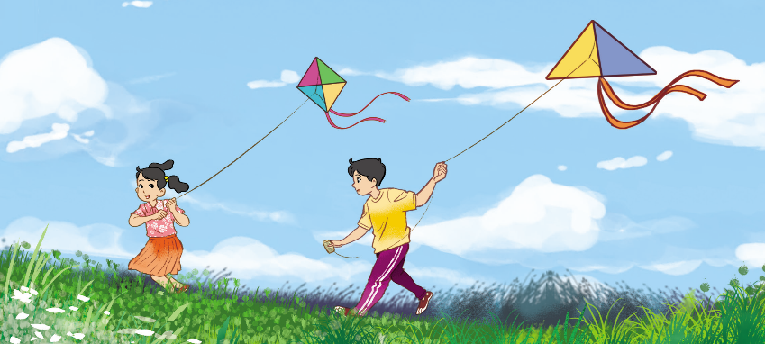

Slide 3

Cánh diều của bạn nam được chia thành hai phần bằng nhau.
Cánh diều của bạn nữ được chia thành bốn phần bằng nhau.

Slide 4

Ấn để đến trang sách

Slide 5
Toán
Bài 26: Một phần hai. Một phần tư

Slide 6
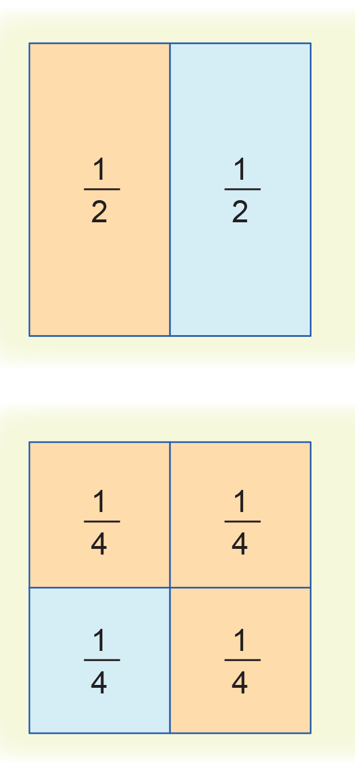
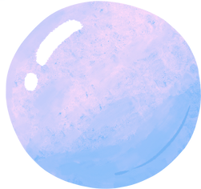
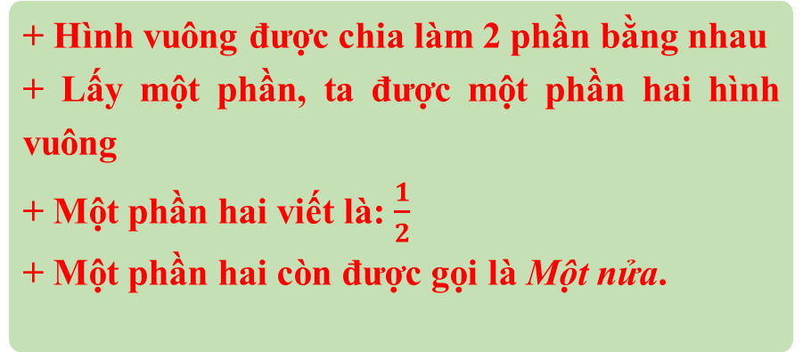
+ Hình vuông được chia làm 2 phần bằng nhau
+ Lấy một phần, ta được một phần hai hình vuông
+ Một phần hai viết là: $\frac{1}{2}$
+ Một phần hai còn được gọi là Một nửa.

Slide 7
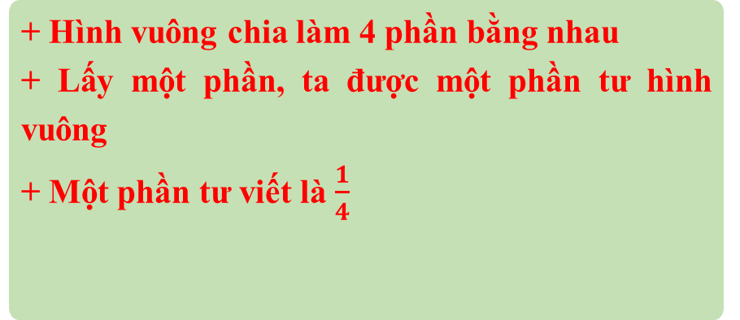
+ Hình vuông chia làm 4 phần bằng nhau
+ Lấy một phần, ta được một phần tư hình vuông
+ Một phần tư viết là $\frac{1}{4}$

Slide 8

Ấn để đến trang sách

Slide 9
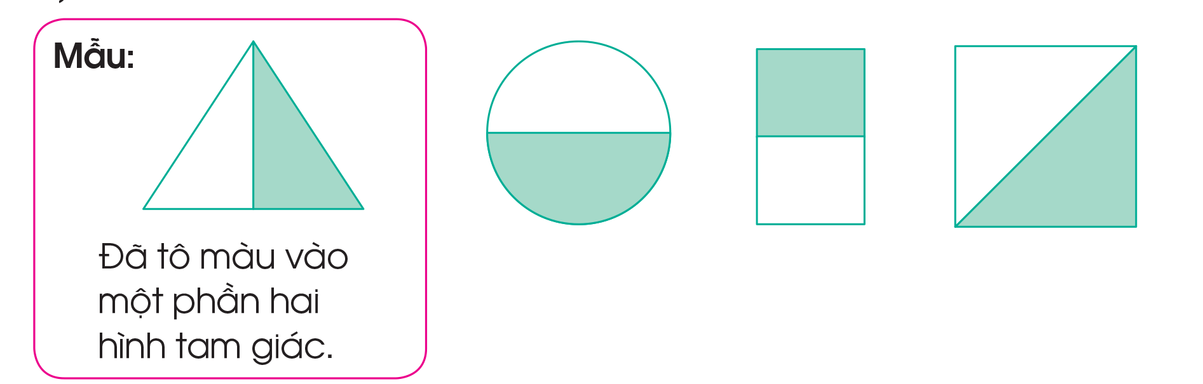
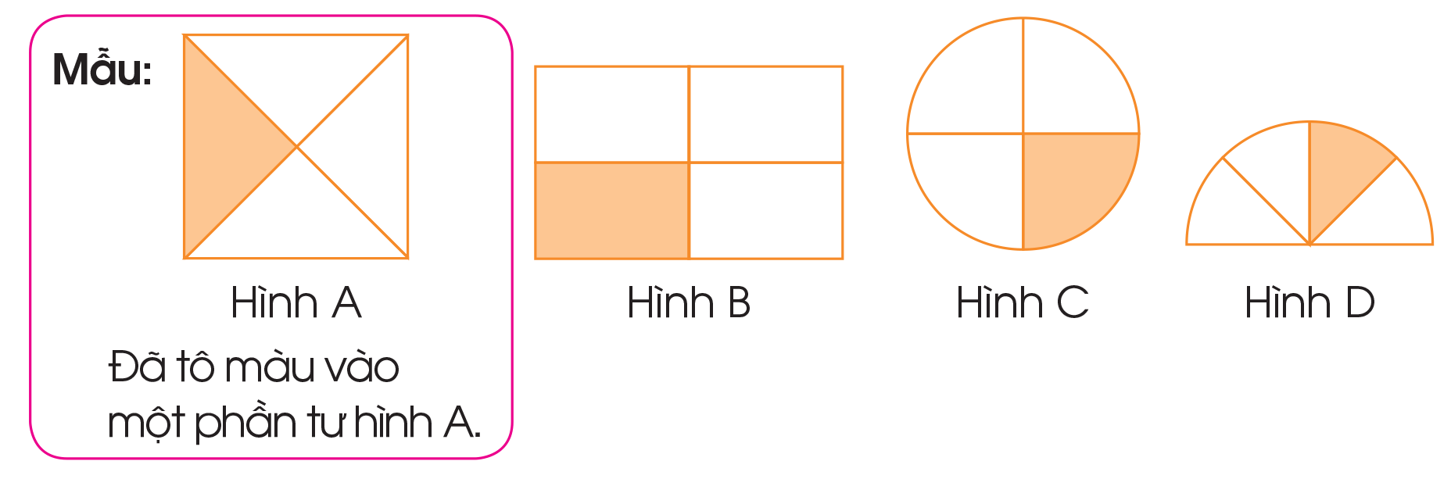
Bài 1: Nói theo mẫu

Slide 10
Bài 1: a)
Đã tô màu vào một phần hai hình tròn.
Đã tô màu vào một phần hai hình chữ nhật.
Đã tô màu vào một phần hai hình vuông.

Slide 11
Bài 1: b)
Đã tô màu vào một phần tư Hình B
Đã tô màu vào một phần tư Hình C.
Đã tô màu vào một phần tư Hình D.

Slide 12
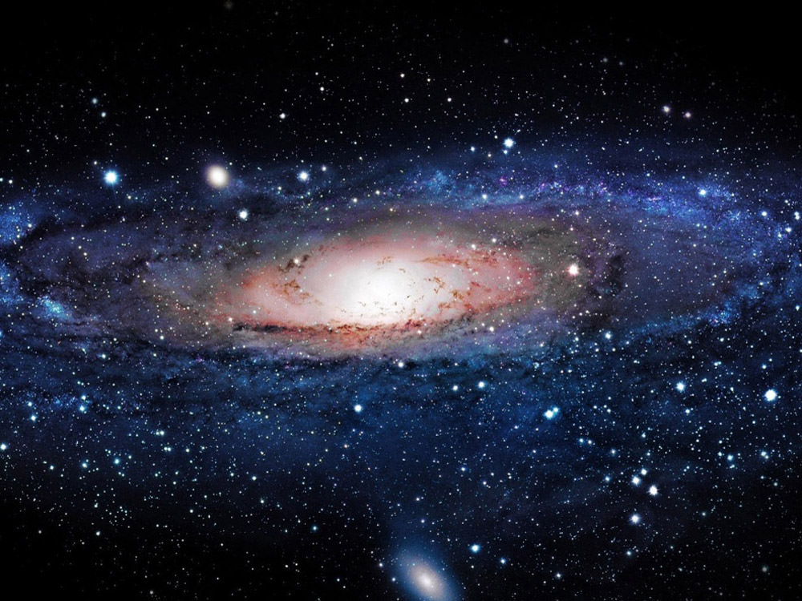

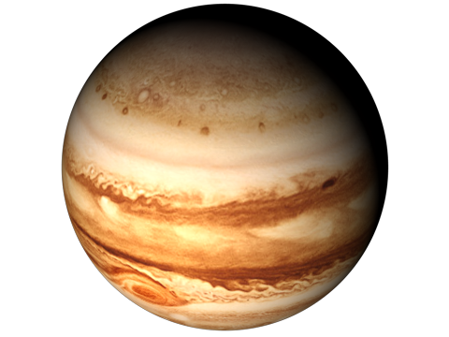

DU HÀNH VŨ TRỤ
BẮT ĐẦU

Slide 13


Sao Mộc
Sao Thủy
Notes:
Hướng dẫn: GV click vào Du thuyền để di chuyển đến hành tinh>>> chọn vào hành tinh để xuất hiện câu hỏi.
Lặp lại các bước trên để đến câu hỏi tiếp theo

Slide 14
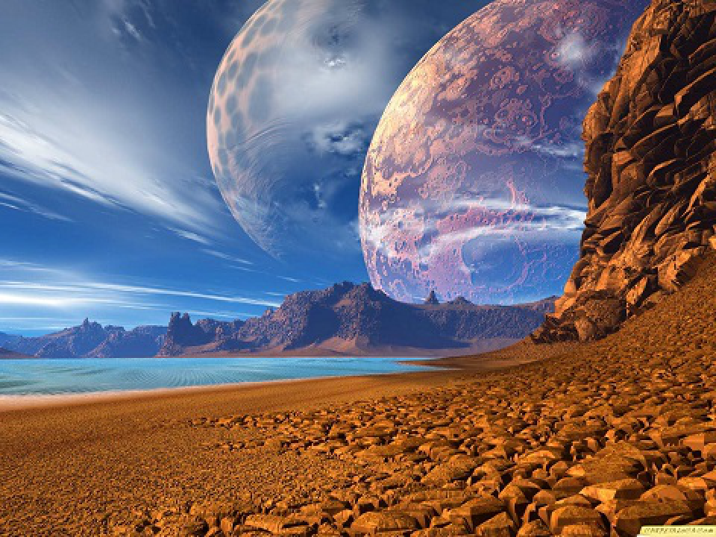
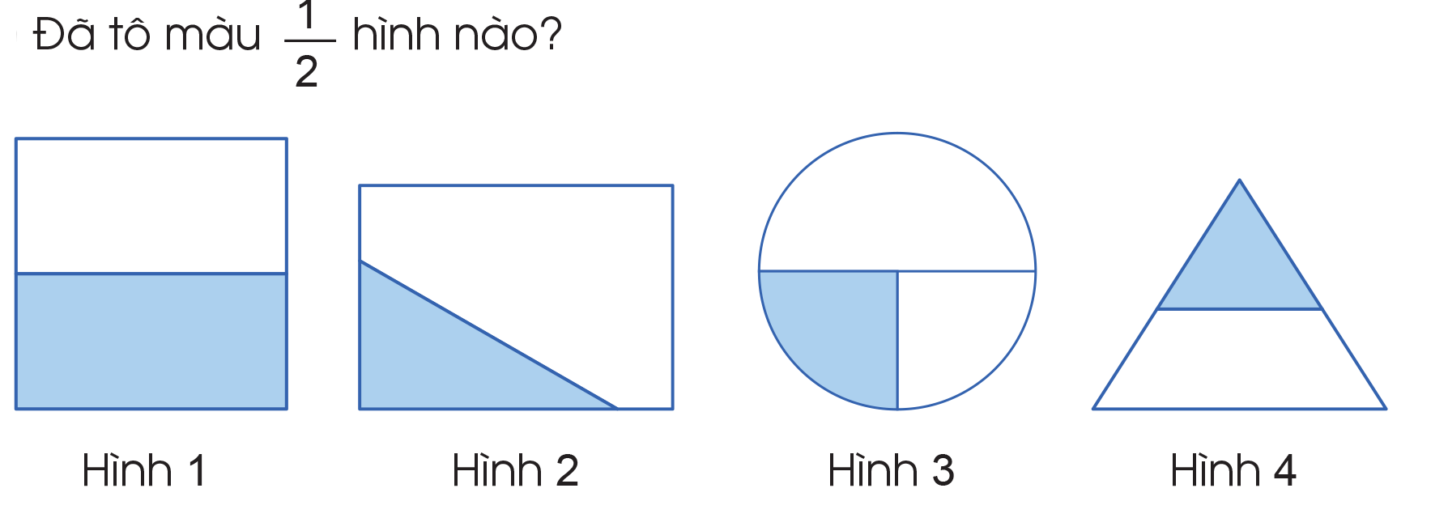


A.Hình 1
B. Hình 2
C. Hình 3
D. Hình 4
Notes:
Hướng dẫn: GV click vào du thuyền để về màn hình chính.

Slide 15
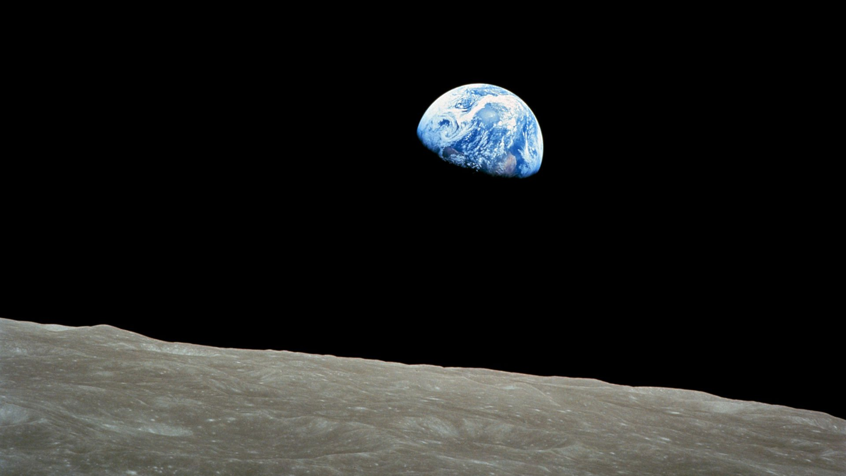
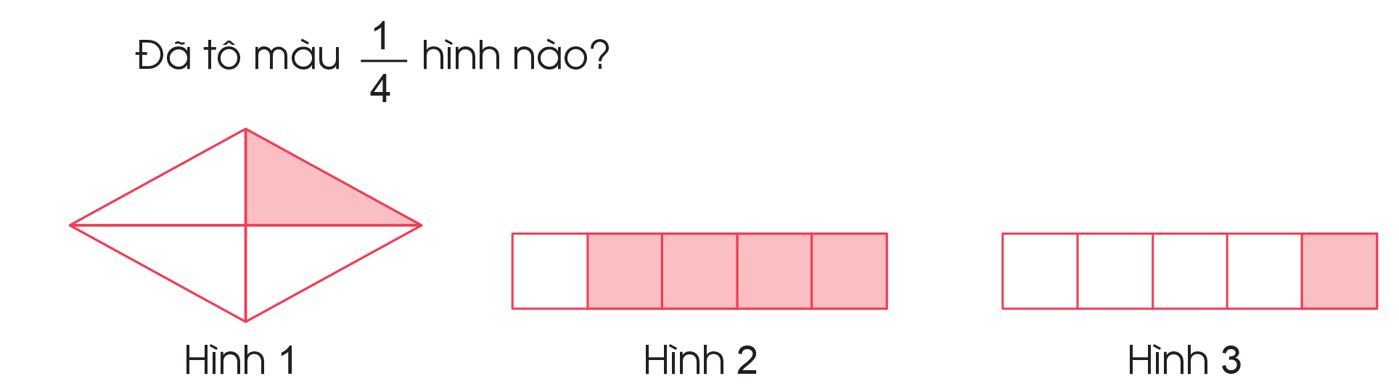


A. Hình 1
B. Hình 2
C. Hình 3
Notes:
Hướng dẫn: GV click vào du thuyền để về màn hình chính.

Slide 16



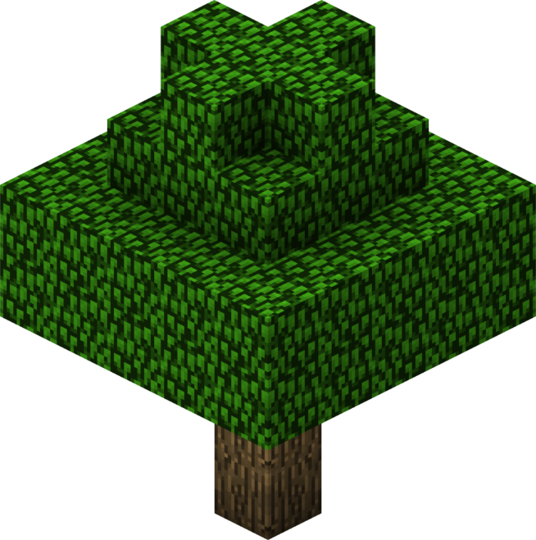
Chào mừng bạn đã đến với hành tinh của chúng mình.

Slide 17
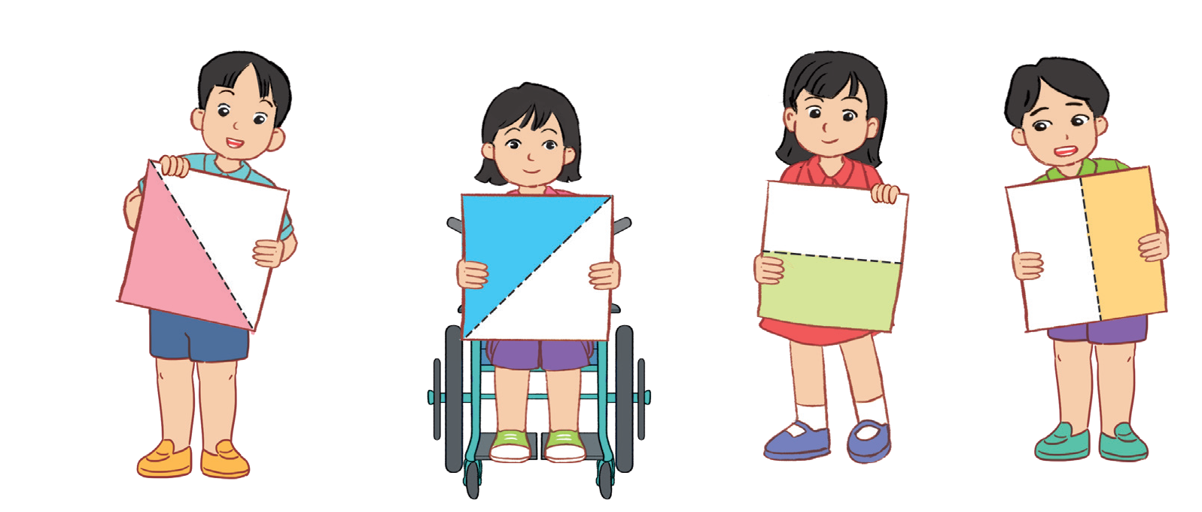
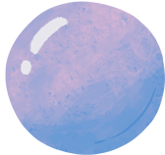
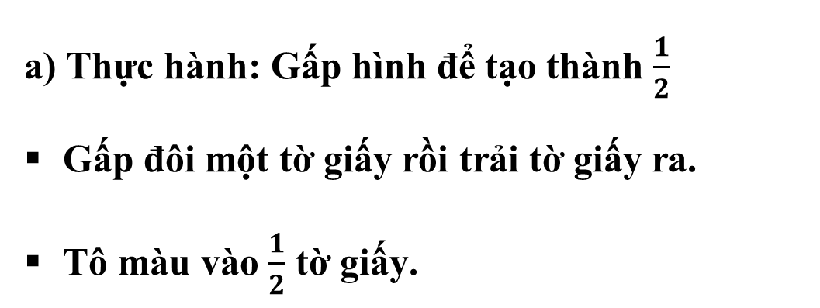
a) Thực hành: Gấp hình để tạo thành $\frac{1}{2}$
Gấp đôi một tờ giấy rồi trải tờ giấy ra.
Tô màu vào $\frac{1}{2}$ tờ giấy.
Bài 3:

Slide 18

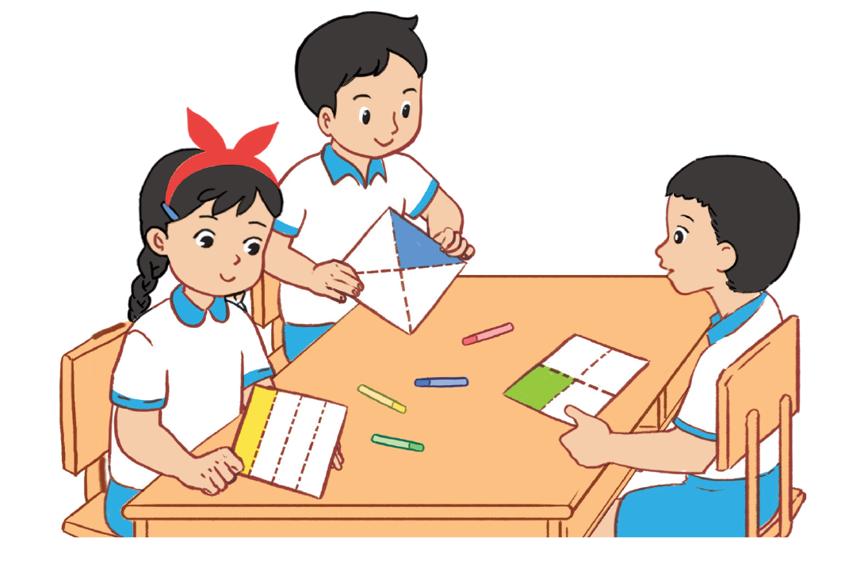
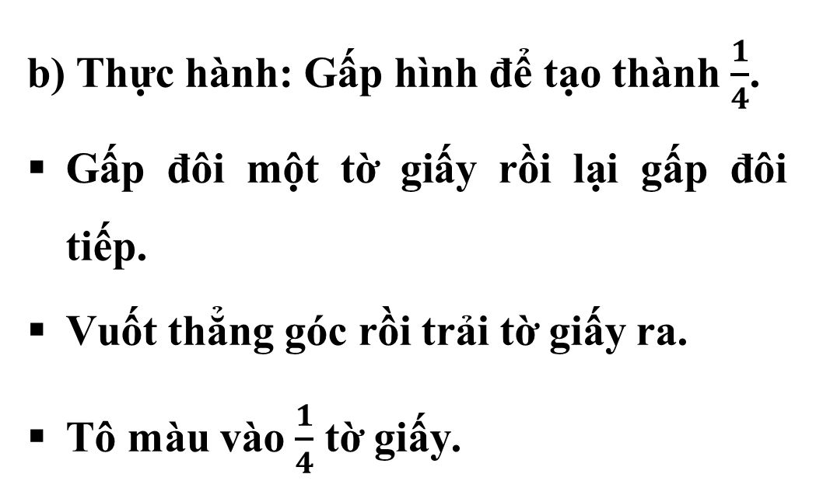
Bài 3:
b) Thực hành: Gấp hình để tạo thành $\frac{1}{4}$.
Gấp đôi một tờ giấy rồi lại gấp đôi tiếp.
Vuốt thẳng góc rồi trải tờ giấy ra.
Tô màu vào $\frac{1}{4}$ tờ giấy.

Slide 19

Ấn để đến trang sách

Slide 20
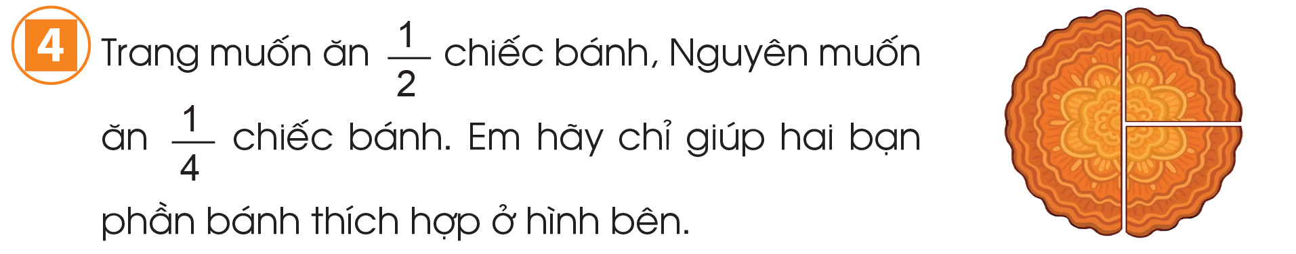
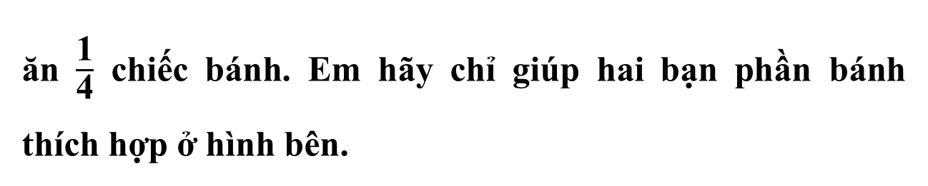
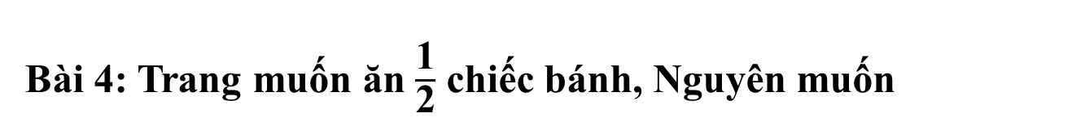
Bài 4: Trang muốn ăn $\frac{\text{1}}{\text{2}}$ chiếc bánh, Nguyên muốn
ăn $\frac{\text{1}}{\text{4}}$ chiếc bánh. Em hãy chỉ giúp hai bạn phần bánh thích hợp ở hình bên.

Slide 21
Tìm thêm hình ảnh và đồ vật trực quan biểu thị “một phần hai” và “một phần tư”.

Slide 22
Qua bài học này, các em biết thêm được điều gì?
Để có thể làm tốt các bài tập trên, em nhắn bạn điều gì?

Slide 23


